Slide 1

ATD Elektronik s.r.o.
Velkoobchod s elektronickými komponenty

Slide 2
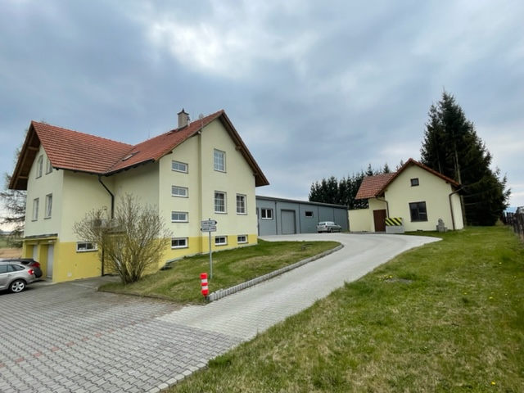

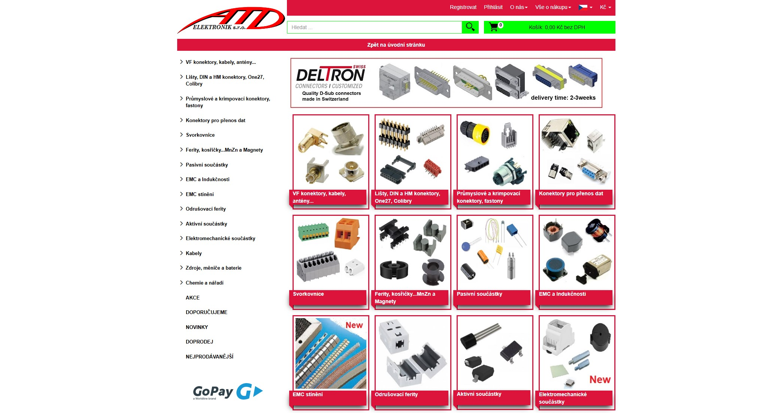




ATD Elektronik s.r.o.
Společnost ATD Elektronik byla založena v roce 1994. Jsme menší rodinná firma. Sídlo firmy je v obci Luženice, 4 km od města Domažlice v západních Čechách. Naším hlavním předmětem podnikání je distribuce elektronických součástek z celého světa.
Mezi náš hlavní sortiment patří: ferity, měniče AC/DC a DC/DC, cívky, diody, filtry, kabely, konektory, relé, svorkovnice, tranzistory, CMOS, klávesnice, knoflíky, kondenzátory, krystaly, LED diody, EMC stínění, skříně a krabičky, antény, patice, přepínače, tlumivky, termistory.
+420 379 723 915
info@atd-elektronik.cz
atd-elektronik.cz
atd-shop.com

Slide 3


















PARTNEŘI
+420 379 723 915
info@atd-elektronik.cz
atd-elektronik.cz
atd-shop.com

Slide 4

JSCJ - aktivní součástky
Jiangsu Changjing Electronics Technology Co. Ltd. - JSCJ je čínská společnost založená v roce 2018 specializující se na vývoj, výrobu a prodej polovodičových produktů. V oblasti výroby integrovaných obvodů a tranzistorů je společnost JSCJ je jedním z největších výrobců v Číně.
DIODES
MOSFETS
TRANSISTORS
IGBT
Fast Recovery Diode FRD
PIN Diode
Rectifier Diode
Switching Diode
Transient Suppression
Zener Diode
Planar MOS
SGT MOS
Super Junction MOS
Trench MOS
Darlington Tube
Digital Transistor
Power Digital Transistor
Power Switching Transistor
Small Singnal Triode
IGBT Discretes
IGBT Modules
+420 379 723 915
info@atd-elektronik.cz
atd-elektronik.cz
atd-shop.com

Slide 5
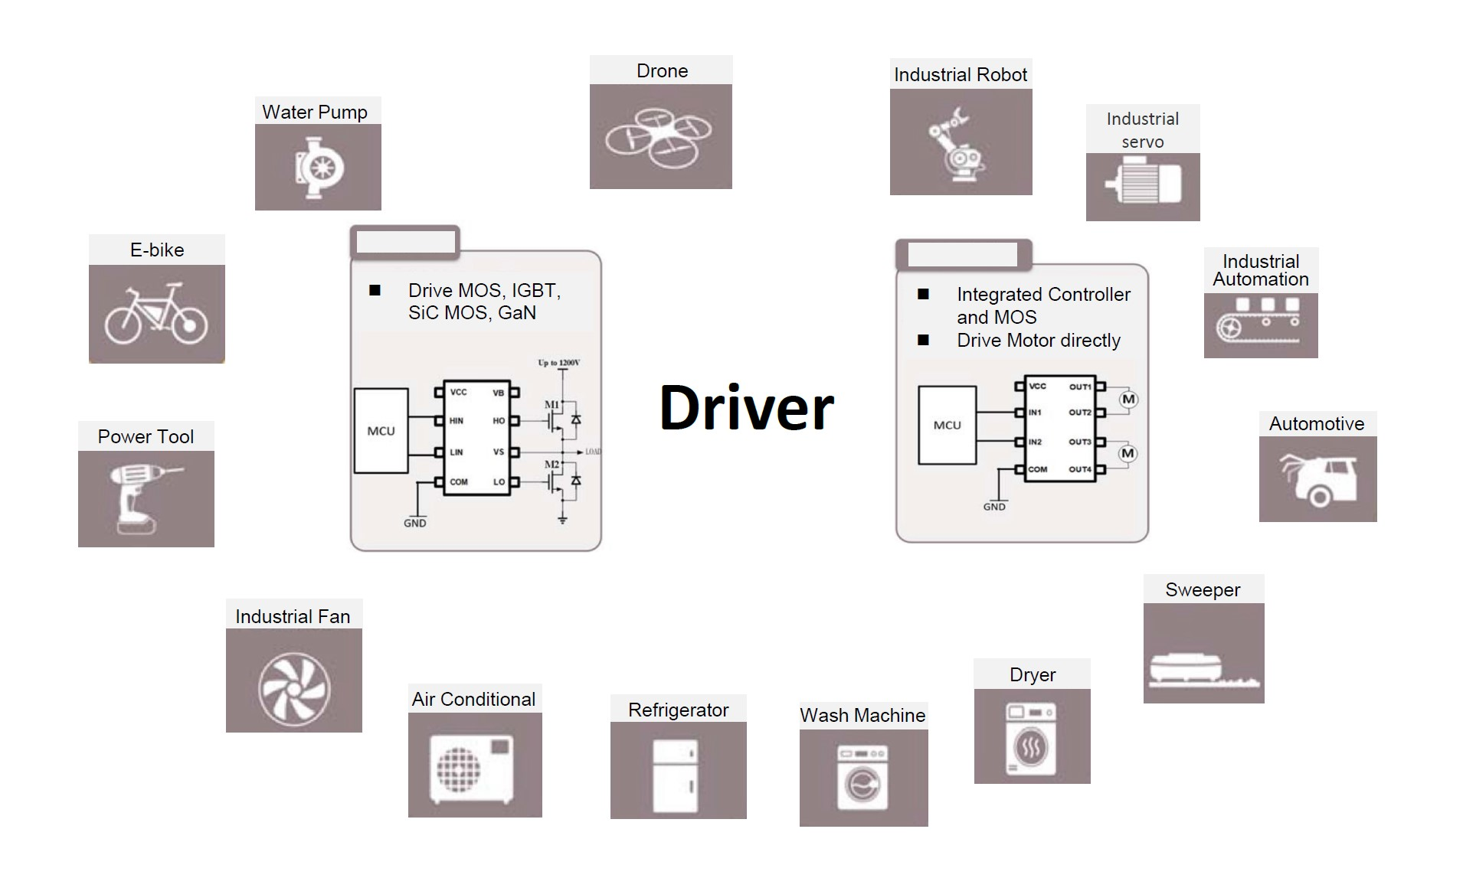
JSCJ - využití integrovaných obvodů
JSCJ regulátory DC/DC naleznete na našem e-shopu
+420 379 723 915
info@atd-elektronik.cz
atd-elektronik.cz
atd-shop.com

Slide 6
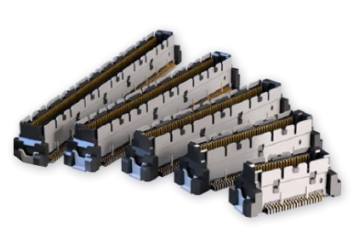
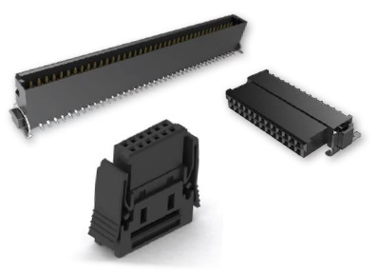
EPT connectors – Colibri & One27
Colibri - je stíněný dvouřadý SMT konektorový systém s roztečí 0,5 mm, který je vhodný zejména pro aplikace s vysokými rychlostmi přenosu dat. Vysoká rychlost až 25+ Gb/s. Kromě dostupných počtů pinů 40, 80, 120 a 160 se verze s 220 a 440 kontakty používají především pro dnes již rozšířené aplikace COM Express®.
One27 - Řada One27® nabízí vysokou úroveň flexibility a zároveň spolehlivé konektory pro řadu aplikací pro propojení desek. Produktová řada je založena na rozteči 1,27 mm, nabízí přímé i úhlové typy a také připojení plochým kabelem a je k dispozici v počtu pinů od 12 do 80 pinů.
+420 379 723 915
info@atd-elektronik.cz
atd-elektronik.cz
atd-shop.com

Slide 7
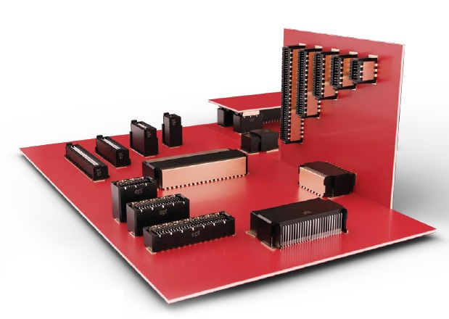
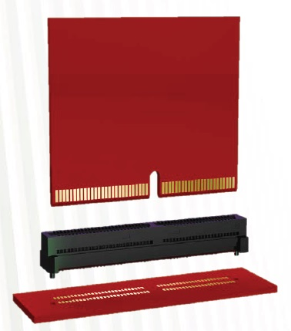
EPT connectors – Zero8 and EC.8
Zero8
Až 16 Gb/S
12, 20, 32, 52 a 80 kontaktů
Proudová zatížitelnost 1,7 A
500 cyklů zapojeníStíněné a nestíněné verze
Maximální spolehlivost kontaktů
Optimalizovaná ochrana zapojení
Balení v pásce a na cívce
Rozteč mezi deskami od 6 do 21 mm
Paralelní a pravoúhlé připojení
Stíněné a nestíněné verze
EC.8
Konektor pro okrajovou kartu
20 až 200 pinů
Přenosová rychlost 28 Gb/s
Provozní proud 3,2 A
500 cyklů párování
Baleno v pásce a cívce
Tloušťka okrajové karty 1,60 mm
+420 379 723 915
info@atd-elektronik.cz
atd-elektronik.cz
atd-shop.com

Slide 8
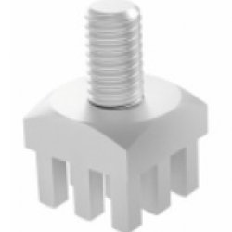
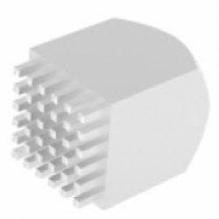
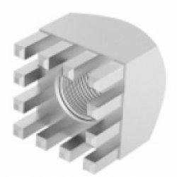
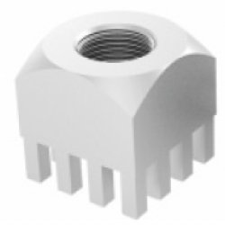
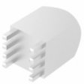
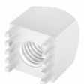
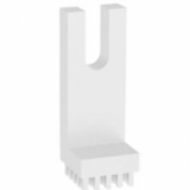
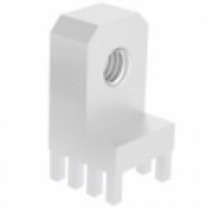
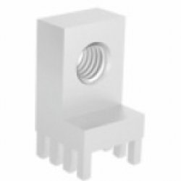
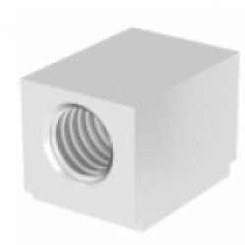
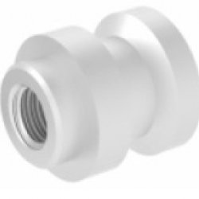
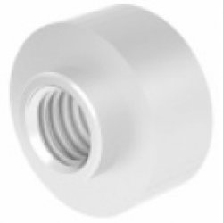
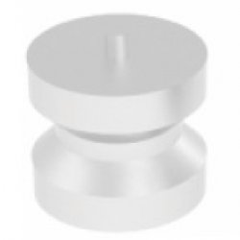
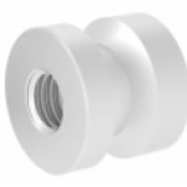
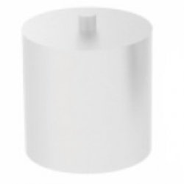
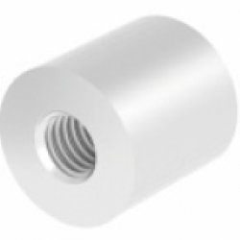
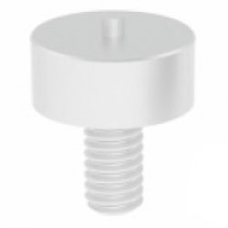
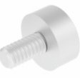
Patron – PCB Element
PRESS - FIT
ET-FP
IT-FP
IT-C2
IT-C
IT-TRB
IT-TRT
RA-FPU
RA-TRB
RA-TRA
SMD Element
SMD-RA
SMD-FTT
SMD-ITT
SMD-FTP
SMD-FT
SMD-IBTP
SMD-IBT
SMD-ETP
SMD-ET
+420 379 723 915
info@atd-elektronik.cz
atd-elektronik.cz
atd-shop.com

Slide 9
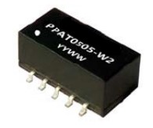
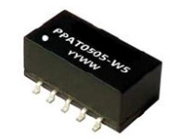
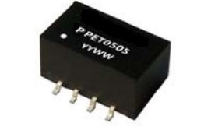
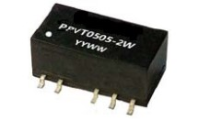
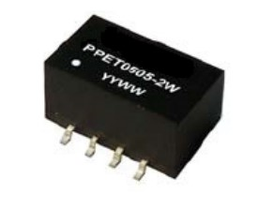
Patron – DC/DC měniče
Neregulované DC/DC měniče v SMD pouzdře
Patron PPAT-W2
Power: 0,2W
Input: 3,3 - 15V
Output: ± 3 - ±15V (Dual)
Isolation - 3kVDC
Patron PPAT-W5
Power: 0,5W
Input: 3,3 - 15V
Output: ± 3 - ±15V (Dual)
Isolation - 3kVDC
Patron PPET-1W
Power: 1W
Input: 3,3 - 24V
Output: ± 3 -15V
Isolation - 3kVDC
Patron PPVT-2W
Power: 2W
Input: 3,3 - 12V
Output: ± 3 –15V (Dual)
Isolation - 3kVDC
Patron PPET-2W
Power: 2W
Input: 5,0 - 15V
Output: ± 5,0 -15V
Isolation – 3kVDC
Veškeré DC/DC měniče naleznete na patron-components.com
+420 379 723 915
info@atd-elektronik.cz
atd-elektronik.cz
atd-shop.com

Slide 10
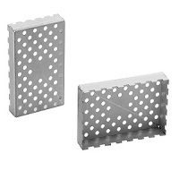
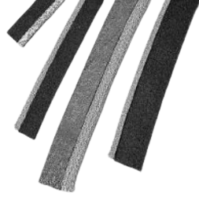
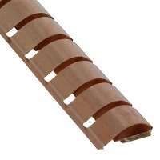
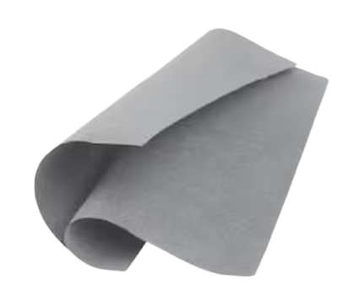
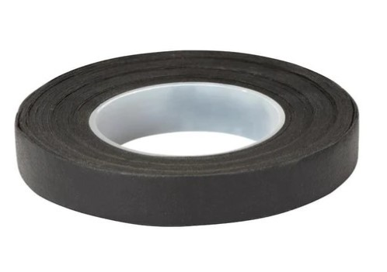
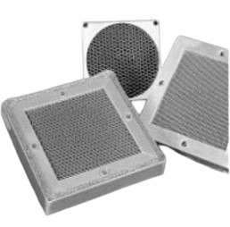
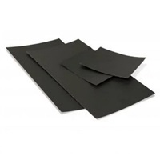
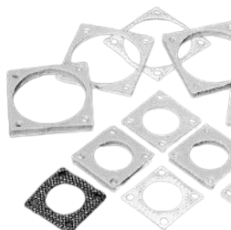
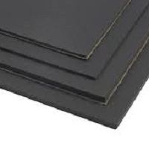
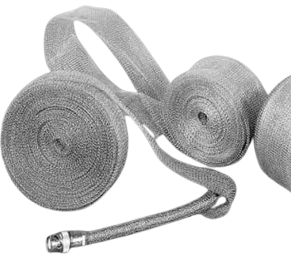
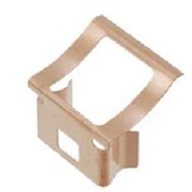
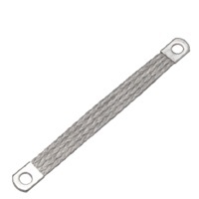
EMC stínění
stínící rámečky
stínící opletení
pružinové kontakty
sítovina
vodivé pásky
ventilační stínění
elastomery
feritové desky
kabelové svazky
EMC pod konektory
zemnící pásky
absorbéry
+420 379 723 915
info@atd-elektronik.cz
atd-elektronik.cz
atd-shop.com

Slide 11
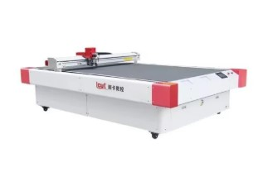
Řezání materiálů na CNC plotru
Nabízíme řezání materiálů na našem CNC řezacím plotru LCUT 1070 dle požadavků zákazníka.
Systém řezacího nože: držák s jedním nožem
Řezná plocha: délka 1000 mm x šířka 700 mm
Max. tloušťka řezu: 5~10 mm, v závislosti na typu řezaného materiálu
Řezná rychlost: 100-1400 mm/s
Přesnost / rozlišení nastavení: 0,05 mm
Polohovací systémy: polohování infračerveným zářením
Způsob upevnění materiálu: vakuová separace a adsorpce
Napájení: 220V/380V
Příklady materiálů vhodných pro řezání:
Tepelně vodivé materiály - Gap Filler
Elektromagnetické stínění - Elastomery
Absorbery
Pryže
+420 379 723 915
info@atd-elektronik.cz
atd-elektronik.cz
atd-shop.com

Slide 12
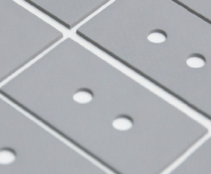



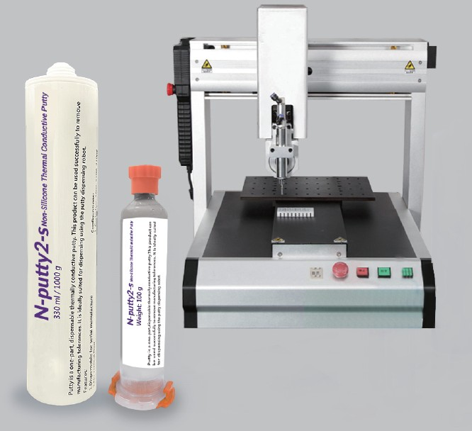
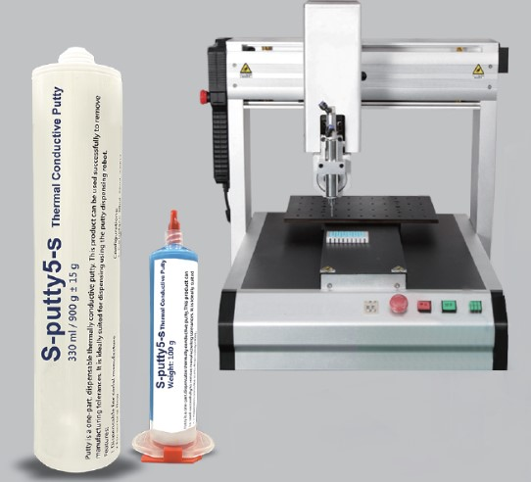

Patron - Tepelně vodivé materiály
Gap Fillers W/mK (0,1~3,0)
Gap Fillers W/mK (3,1~6,0)
Gap Fillers W/mK (6,1~10,0)
Gap Fillers W/mK (6,1~10,0)
8 Types
5 Types
4 Types
10 Types
Liquid Gap Fillers W/mK (0,5~5,0)
Liquid Gap Fillers W/mK (5,1~10,0)
Graphite Sheets W/mK (400~1700)
5 Types
6 Types
6 Types
+420 379 723 915
info@atd-elektronik.cz
atd-elektronik.cz
atd-shop.com

Slide 13
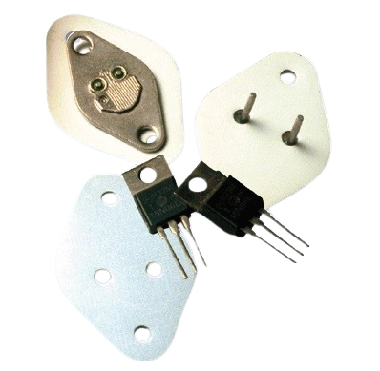
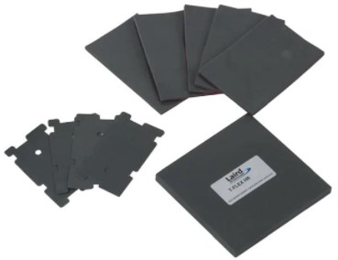
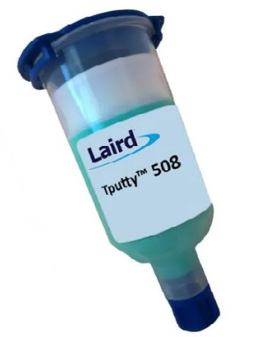
Laird – Tepelně vodivé materiály
Tgard™ - pro aplikace, kde je elektrická izolace kritickým konstrukčním faktorem. Použijte Tgard™ k zajištění tepelného výkonu a elektrické izolace, kterou vaše aplikace vyžaduje.
Laird Tgard™ 200
Conductivity: 5,0 W/mK
Hardness: 80 (shore00)
Thickness: 0,25~0,76 mm
Laird Tgard™ 300
Conductivity: 4,5 W/mK
Hardness: 75 (shore00)
Thickness: 0,23 mm
Laird Tgard™ 500
Conductivity: 4,5 W/mK
Hardness: 80 (shore00)
Thickness: 0,23 mm
Laird Tgard™ 5000
Conductivity: 4,5 W/mK
Hardness: 75 (shore00)
Thickness: 0,13 mm
Tflex™ - elastomer pro aplikace, kde je vzdálenost mezi součástmi a šasi nebo chladičem větší než 0,25 mm a je žádoucí měkký materiál, který absorbuje mechanickou toleranci. K dispozici v různých tloušťkách, tepelné vodivosti a měkkosti.
Laird Tflex™ HR600
Conductivity: 3,0 W/mK
Hardness: 40 (shore00)
Thickness: 0,25~5,0 mm
Laird Tflex™ HD700
Conductivity: 5,0 W/mK
Hardness: 54 (shore00)
Thickness: 0,5~5,0 mm
Laird Tflex™ P100
Conductivity: 6,0 W/mK
Hardness: 40 (shore00)
Thickness: 1,00~5,0 mm
Laird Tflex™ SF800
Conductivity: 7,8 W/mK
Hardness: 81 (shore00)
Thickness: 0,5 mm~4,0 mm
Tputty™ - výplň mezer pro aplikace, kde je třeba eliminovat mechanické namáhání vašich součástí.
Laird Tputty™ 403
Conductivity: 2,3 W/mK
Density: 2,4 (g/cm³)
Color: White
Laird Tputty™ 508
Conductivity: 3,7 W/mK
Density: 3,2 (g/cm³)
Color: Green
Laird Tputty™ 403
Conductivity: 6,4 W/mK
Density: 3,45 (g/cm³)
Color: Blue
Laird Tputty™ 403
Conductivity: 9,1 W/mK
Density: 3,2 (g/cm³)
Color: Pink
+420 379 723 915
info@atd-elektronik.cz
atd-elektronik.cz
atd-shop.com

Slide 14

ABchimie PCBA Protection
Akrylový lak AVR80 BA – Snadno opravitelný, netoxický, vhodný pro strojové lakování. Teplotní rozsah -65 až +150°C; IPC-CC-830 a MIL-I-46058C; UL94VO. Verze o vysoké viskozitě AVR80 BA GEL ve formě spreje, plechovky nebo kartuše.
UV LED RESIN / GLUE - 42K – Měkká jednosložková pryskyřice, vytvrzovaná UV zářením. Určeno pro lokální ochranu součástí (vlhkost, elektrická izolace). Lze nanášet v silných vrstvách (až několik mm). Vynikající přilnavost k různým podkladům (plasty, desky plošných spojů, kovy). Balení 30 ml injekční stříkačka, 1 kg, 5 kg.
UV LED RESIN / GLUE - 80K – Transparentní, jednosložkový konformní povlak. Dvojí vytvrzování, UV LED + vlhkost pro plné pokrytí. Vysoká přilnavost a odolnost v náročných podmínkách. Vhodný pro všechny typy povrchů. Teplotní rozsah -55 °C až +150 °C. Balení 30ml stříkačka, 1 kg, 5 kg, 20 kg NETOXICKÝ
UV LED 836 – Vynikající přilnavost i náročném prostředí, vysoká rychlost vytvrzování v provozních teplotách -65°C až + 150°C. Úspora pracovnáho prostoru v porovnání s laky s ředidly. Nízká viskozita pro selekttivní lakovací stroje (používá se na hlavě SC200, SC280, SC300 a SC400)
Aby bylo dosaženo nejlepších vlastností ABchimie836UV LED Je důležité používat vhodné vybavení LED osvitu, stejně tak jako doporučená nastavení:
• LED lampa 395 nm
• Vzdálenost LED světlo - lak : O to 10cm himie
• Minimum UVA2 osvit : 3000ml/cm2 (l00μm)
+420 379 723 915
info@atd-elektronik.cz
atd-elektronik.cz
atd-shop.com

Slide 15
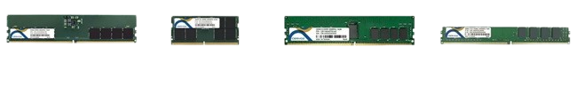



CERVOZ – Průmyslové paměťové moduly
Průmyslový modul DRAM
DDR5 DIMM
DDR5 SO-DIMM
DDR4 DIMM
DDR4 VLP DIMM
Průmyslové SSD
CompactFlash Card
CFast Card
Průmyslový vestavný modul
mSATA
Half Size mSATA
Half Slim
M.2 2230
Modulární rozšiřující karta
Wi-Fi Solutin
Ethernet Solution
Serial Solution
CAN BUS Solution
+420 379 723 915
info@atd-elektronik.cz
atd-elektronik.cz
atd-shop.com

Slide 16






SCHMID-M – Vysokofrekvenční konektory
SM ANT 125 05768 SMA
Frequency: 698-3800 MHz
Impedance: 40 (shore00)
Power Handling: 0,25~5,0 mm
SMA Connector L: 150mm
SM ANT Z5XX SMA
Frequency: 617-5900 MHz
Impedance: 50 (shore00)
Power Handling: 3,0~3,5 mm
SMA Connector L: 130mm
SM ANT WZ5 SMA
Frequency: 617-6000 MHz
Impedance: 50 (shore00)
Power Handling: 3,0~4,0 mm
SMA Connector L: 156mm
SM ANT 6176F14 SMA
Frequency: 610-4200 MHz
Impedance: 50 (shore00)
Power Handling: 3,0~4,0 mm
SMA Connector L: 192mm
SM ANT 6022F276 SMA​
Frequency: 2,4-5,85 GHz​
Impedance: 50 (shore00)​
SMA Connector L: 172mm
Široký výběr vysokofrekvenčních konektorů:
+420 379 723 915
info@atd-elektronik.cz
atd-elektronik.cz
atd-shop.com

Slide 17




SCHMID-M – Zásuvné svorkovnice
Nové série zásuvkových svorkovnic s roztečí 3,5mm
SM C09 03522a XX COQ
SM C09 03522 XX ROC
SM C09 03526 XX ROC
SM C09 03526 XX COG
+420 379 723 915
info@atd-elektronik.cz
atd-elektronik.cz
atd-shop.com

Slide 18
Děkujeme za pozornost
+420 379 723 915
info@atd-elektronik.cz
atd-elektronik.cz
atd-shop.com

